Slide 1
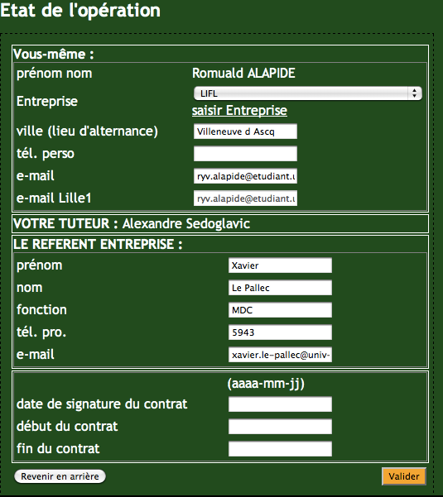
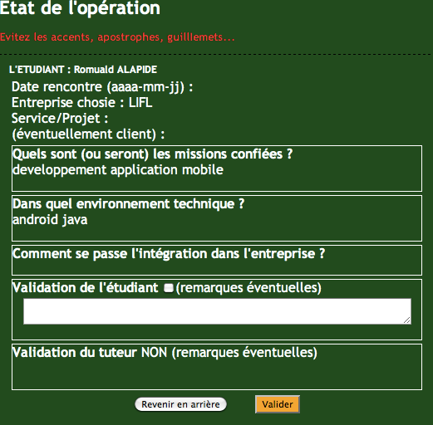
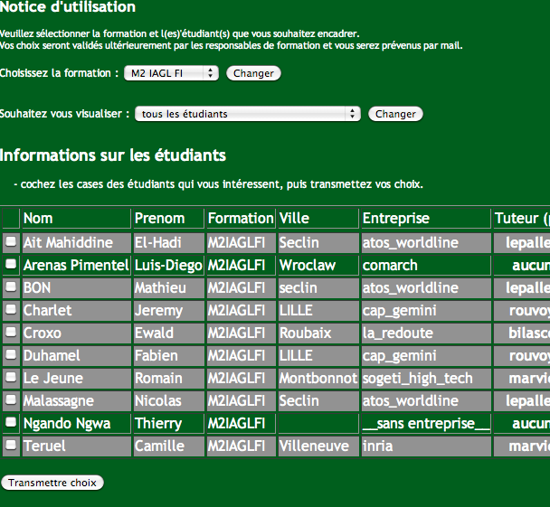
Conception d’une application de gestion des stagiaires
Perfectible Yann
e-Services
ANALYSE
RÉALISATION
Contexte de départ
Plus de 200 stages par an Plus de 70 professeurs, tuteurs potentiels Plus de 15 responsables de formation Plusieurs responsables de stages Outils utilisés pour associer un tuteur à un stagiaire : mails et tableurs
Choix technologiques
Plan de mise en oeuvre
Problème(s) identifié(s)
Les négociations impliquent trop de mails : protocole de rédaction fastidieux, risque d’oubli de destinataires, conservation des mails par le responsable (plusieurs centaines de mail).
L’accès aux données = des mails au responsable + un travail de sa part Travail inutile et temps d’accès à l’information trop long
Des tâches peuvent être automatisées : rappeler que des étudiants sont «seuls», rappeler de trouver un tuteur...
Résultats : Quelques écrans & des chiffres
Description administrative
Rencontre tuteur
Se proposer pour suivre des étudiants
Charles Éhédy
Charles Éhédy
Microcrosoft
Microcrosoft
Niou Hillorque
charles@eddy.com
charles.ehedy@etu
Bob
Sinclair
DJ
bob@sincla.ir
2012-03-12
2012-04-02
2012-07-02
Objectifs
70 classes
Taille moyenne d’une classe : 115 lignes (max : 210)
Taille moyenne d’une fonction : 13 lignes (max : 31)
Patterns utilisés : MVC, type-object, proxy
Toutes les fonctions ont leur fonction de test associée
5 scénarios de tests ont été implémentés
Chaque grande fonctionnalité realisé a eu + de 80 % de satisfaction (sur 20 testeurs)
Indicateurs de validation
6 sprints > 5 tests utilisateurs Panel utilisateurs : 6 professeurs et 3 étudiants 80 % de la solution est validé par les utilisateurs Couverture de tests : 87%

